Slide 1
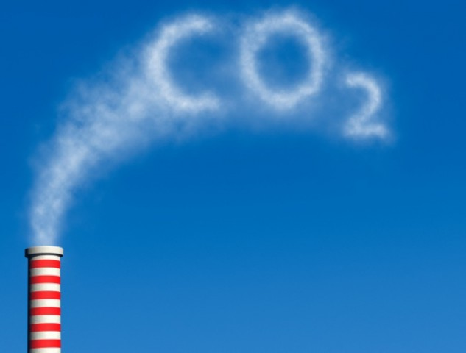
Як забруднення повітря впливає на здоров’я?
Я досліджую світ
3 клас
Людина і нежива природа
Урок 34

Slide 2
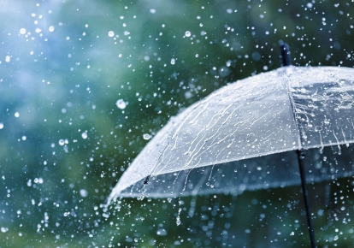
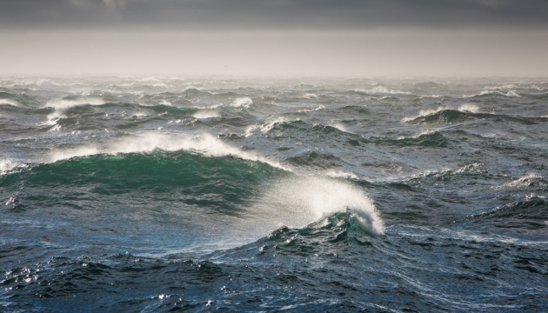
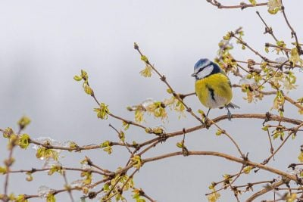
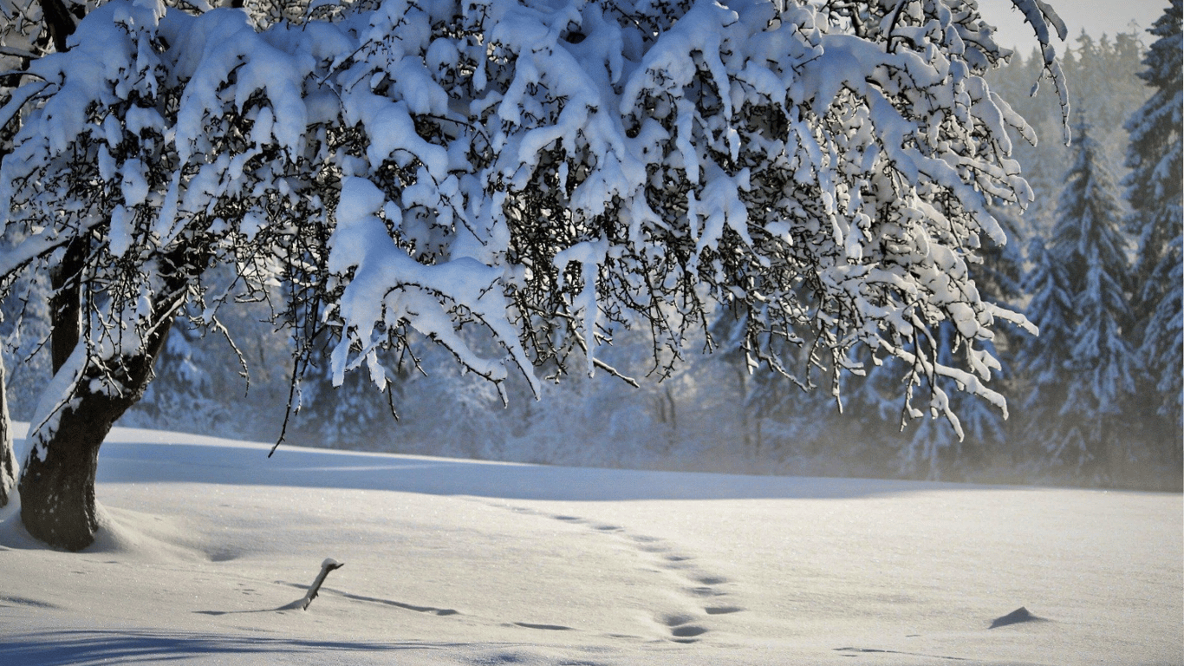
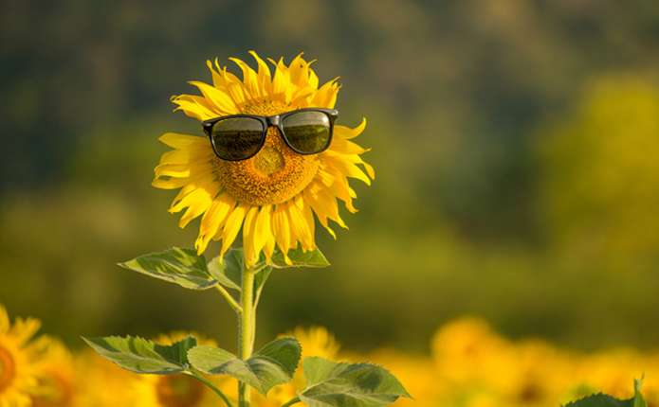
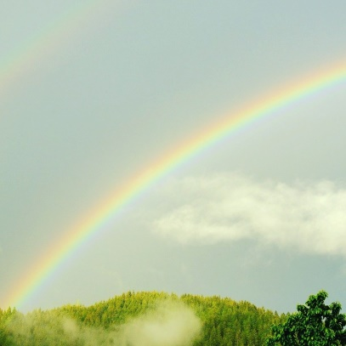
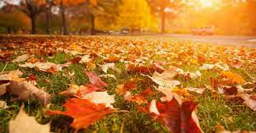
Емоційне налаштування
Вибери світлину з явищем природи, яке найбільше підходить до твого настрою зараз. Поясни чому.
Дощ
Хвилі на морі
Перші листочки
Сніг
Спека
Веселка
Листопад

Slide 3

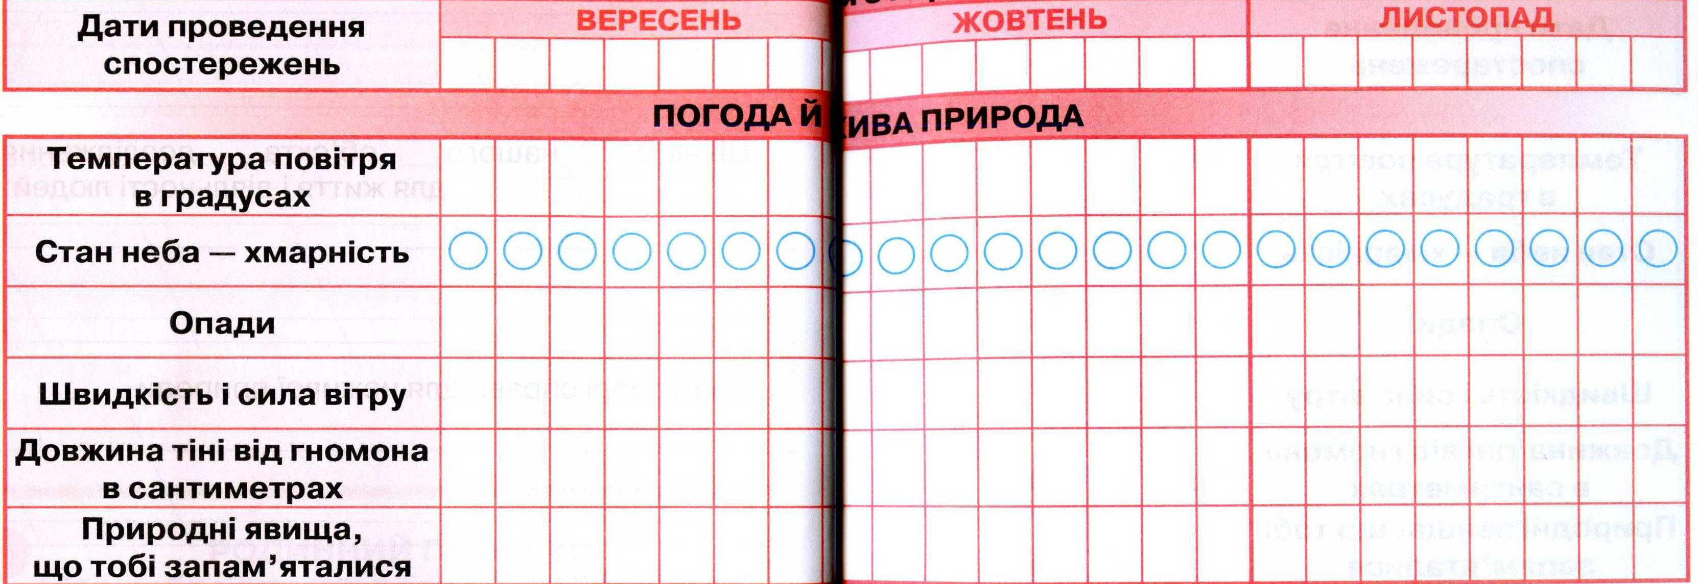
Вправа «Синоптик»
Яка зараз пора року?
Яке число місяця?
Який місяць року?
Який день тижня?
Запиши свої спостереження за неживою природою у календар спостережень
Зошит.
Сторінка
60-61

Slide 4

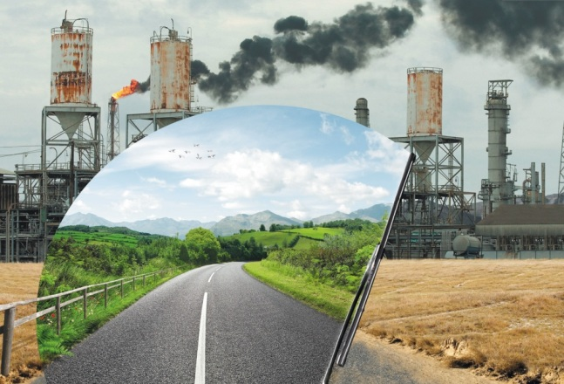
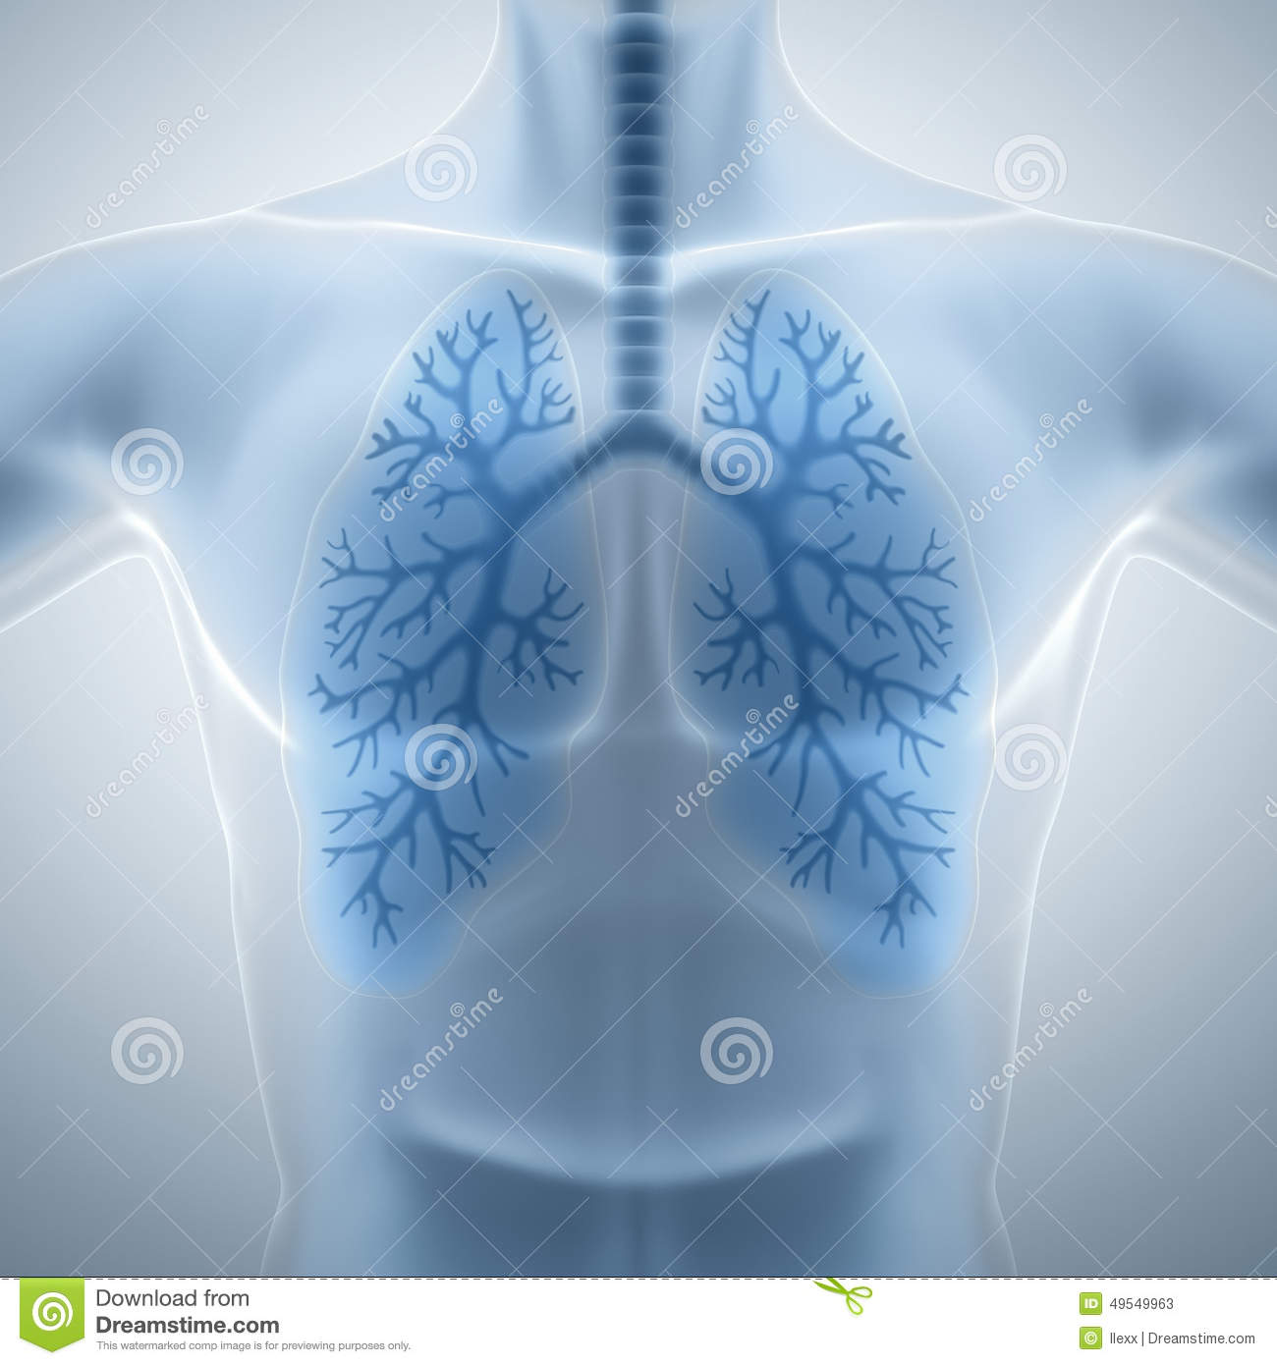
Пригадайте
Що таке повітря?
Повітря – невидима суміш газів, що оточує нашу Землю.
Яке значення має повітря для життя людей, тварин і рослин?
Сьогодні ми поспілкуємося про атмосферні забруднення та їх вплив на здоров’я
Підручник.
Сторінка
55

Slide 5
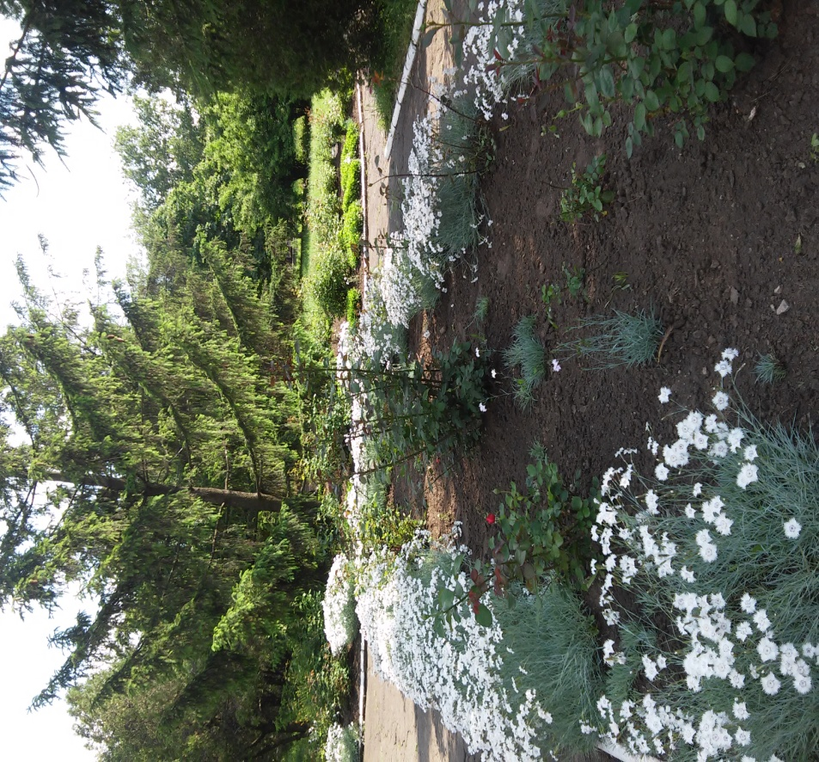
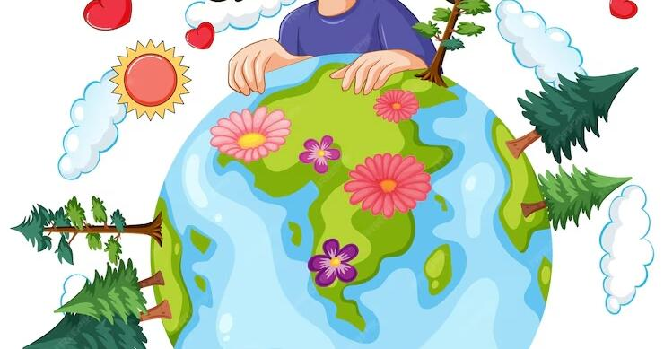
Повітряна оболонка Землі
Повітряна оболонка Землі — атмосфера — це частина природи, без якої не можуть існувати живі істоти.

Slide 6
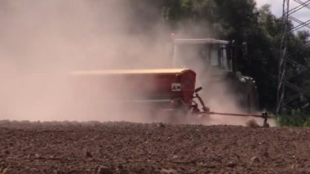
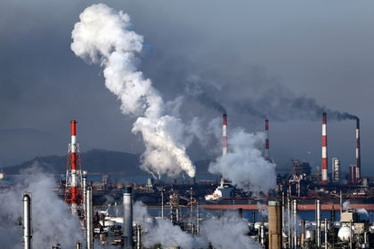
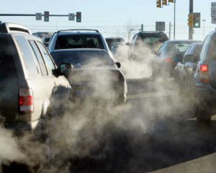
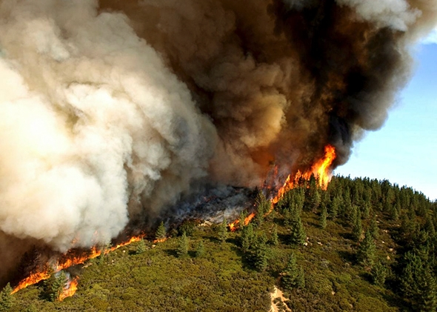
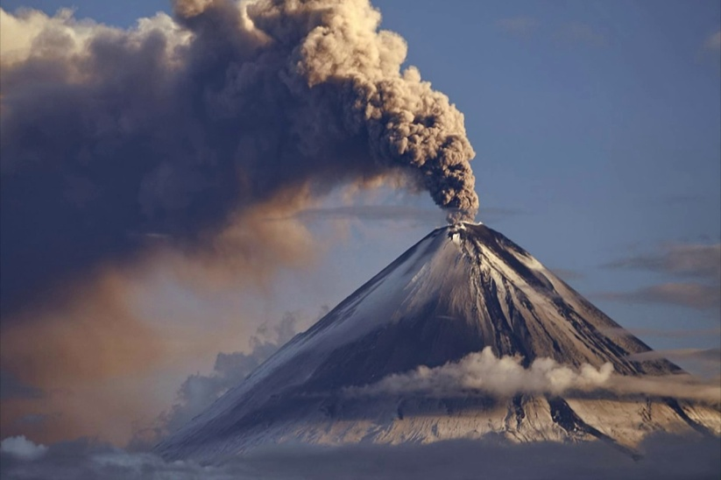
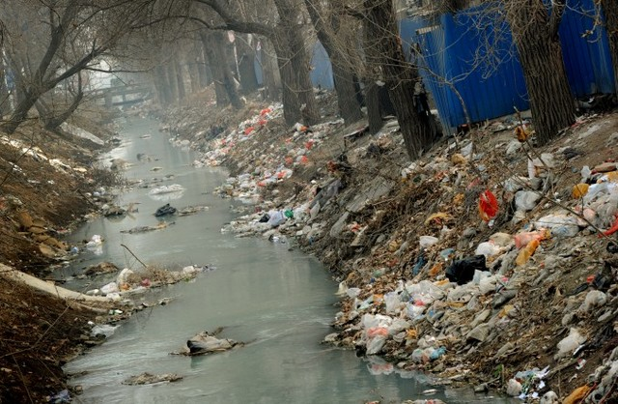
Розкажіть, чим забруднюється повітря?
Пил, шкідливі викиди заводів і фабрик, отруйні гази від транспорту забруднюють повітря.

Slide 7
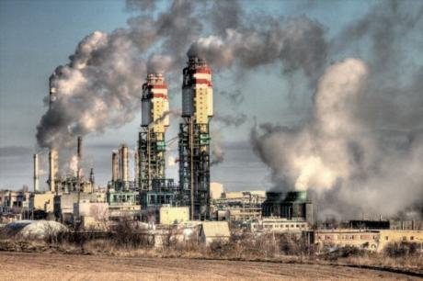
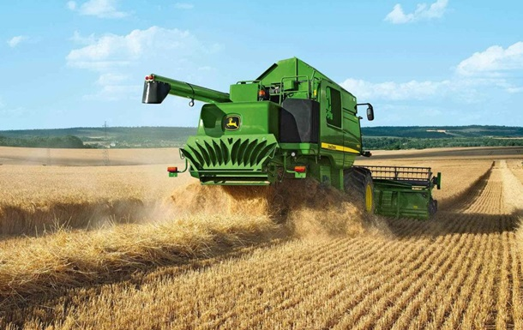
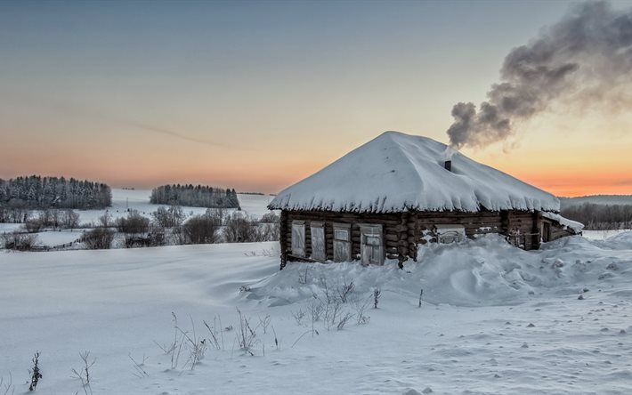
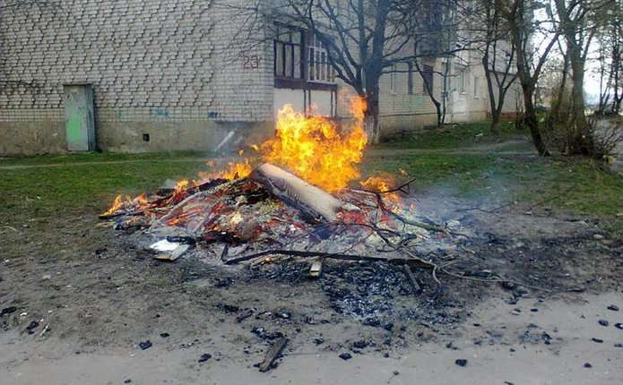

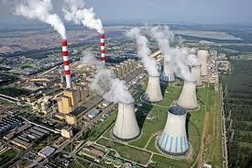
Як впливає господарська діяльність людини на забруднення повітря?
У промислових центрах дихати стає важко, люди хворіють. Забруднене повітря може спричинити навіть загибель живих організмів.
Опалення житла
Сільське господарство
Промислові підприємства
Спалювання сміття
Теплоенергетика
Транспорт

Slide 8
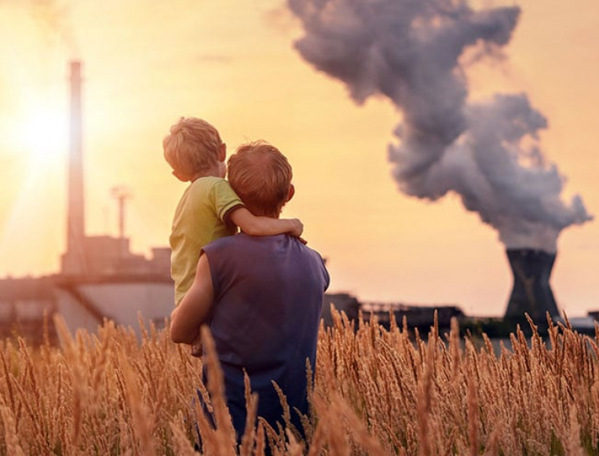
Довідничок
Щороку мільйони людей помирають від кардіологічних хвороб, від раку легень, хворіють на респіраторні захворювання, пов’язані із забрудненим повітрям.
Запам’ятайте! Людям, рослинам і тваринам для дихання потрібне чисте повітря!

Slide 9
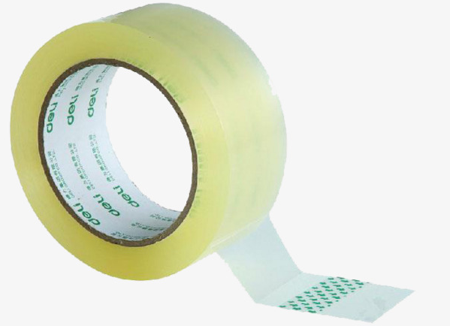
Проведіть досліди
Для цього візьміть липкі стрічки (скотч) і розмістіть їх на дереві в парку, на стовпі біля дороги, на стіні вашого будинку. Через добу зніміть стрічки і порівняйте їх. Яка зі стрічок найбрудніша? Чому?
Які об’єкти є постійними забруднювачами повітря там, де ви живете?
Які види транспорту забруднюють повітря, а які — ні?
Підручник.
Сторінка
55

Slide 10
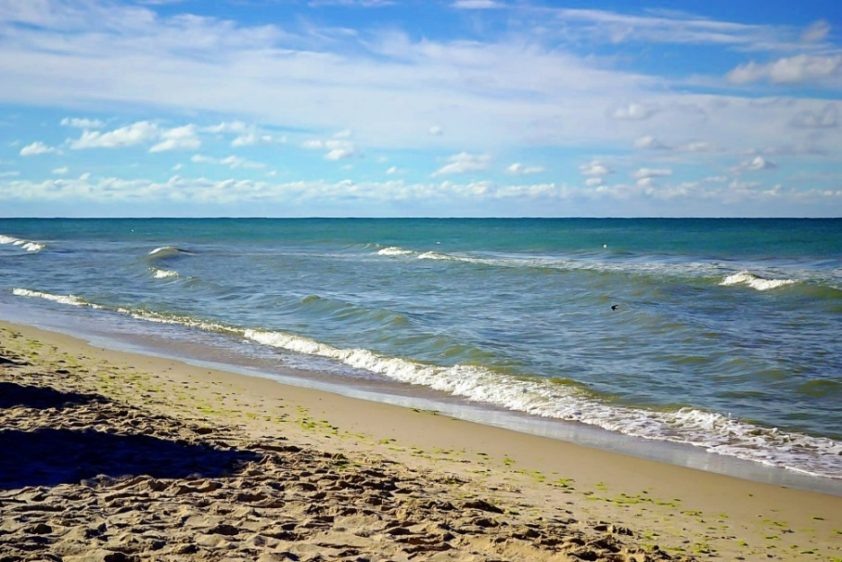
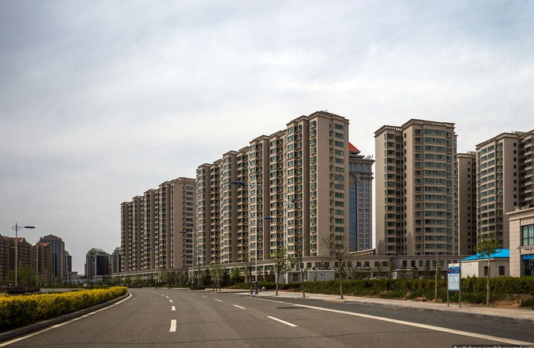
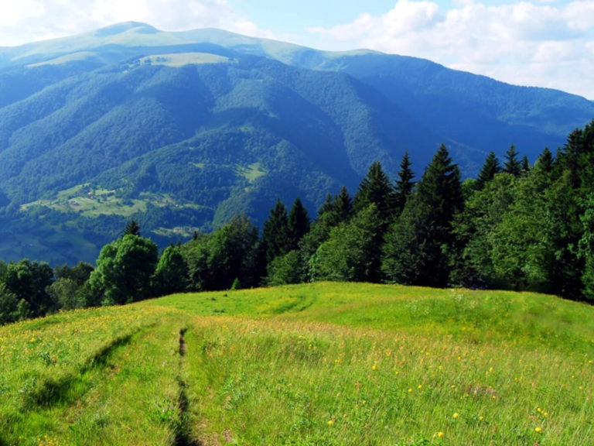
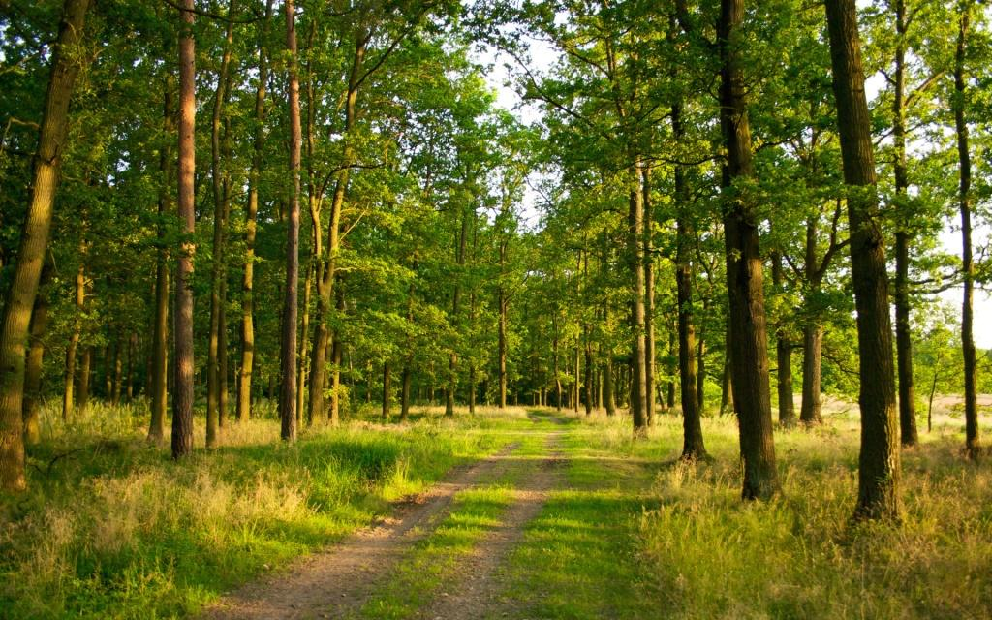
Обери місця, де відпочинок корисний для здоров’я

Slide 11
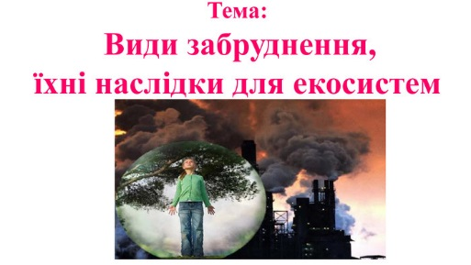
Гра «Вірю — не вірю»
так
Повітря необхідне живим організмам.
Повітря не має кольору
Повітря нерухоме.
Повітря є в твердих речовинах, наприклад, ґрунті, крейді.
Повітря насичене найбільше вуглекислим газом.
У повітрі є кисень, який дуже необхідний для дихання не лише людям, але й тваринам і рослинам.
Повітря може мати запах бузку.
так
ні
так
ні
так
ні

Slide 12
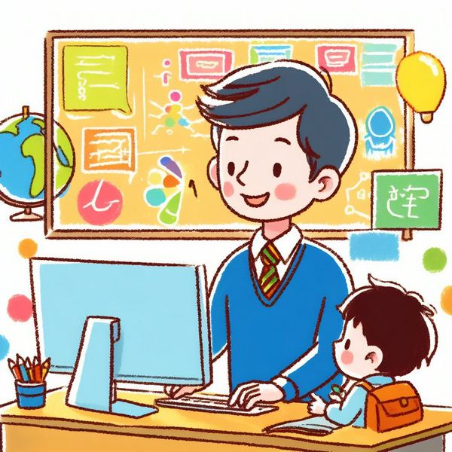
Зроби висновки
Які джерела забруднення повітря у твоєму довкіллі?
Як впливає на організм людини дихання забрудненим повітрям?
Як ти можеш піклуватися про чисте повітря?
Підручник.
Сторінка
56

Slide 13
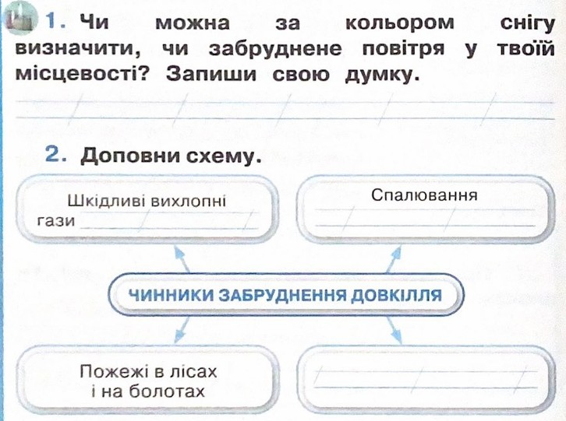
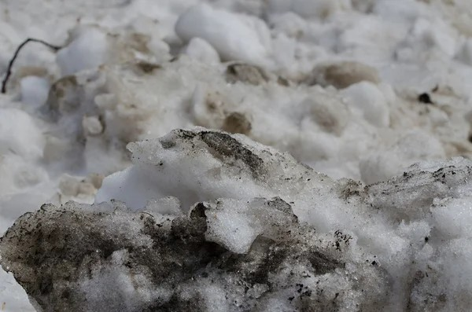
Робота в зошиті
Так. Сніг збирає речовини з повітря.
автомобілів
сміття
Викиди заводів
Сторінка
42

Slide 14
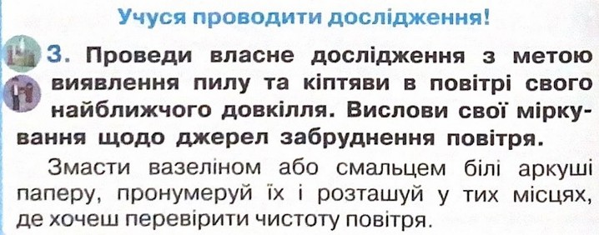
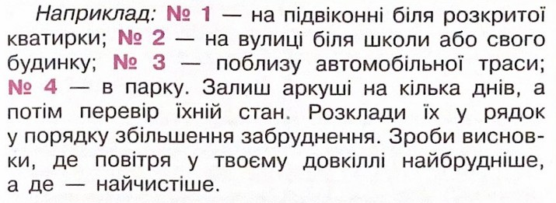
Робота в зошиті
Висновки:
_________________________________________________________
Домашнє завдання
Сторінки 55 читати і переказувати,
в зошиті завдання до уроку 34.
Сторінка
42-43

Slide 15













Рефлексія «Загадкові листи»
Вибери лист, який ти хочеш відкрити
(щоби відкрити лист, натисніть на нього)
Сьогодні
на уроці
я навчився/
навчилася…
На уроці
я запам’ятав/
запам’ятала…
Найкраще
мені вдалося…
Урок
завершую з настроєм…
Найбільше
мені сподобалося…
Труднощі виникали…

